Slide 1
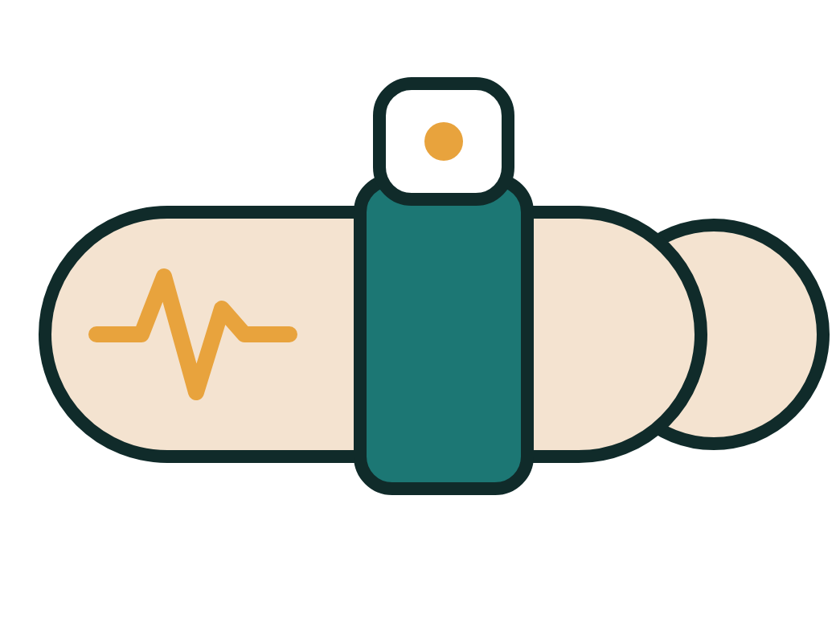
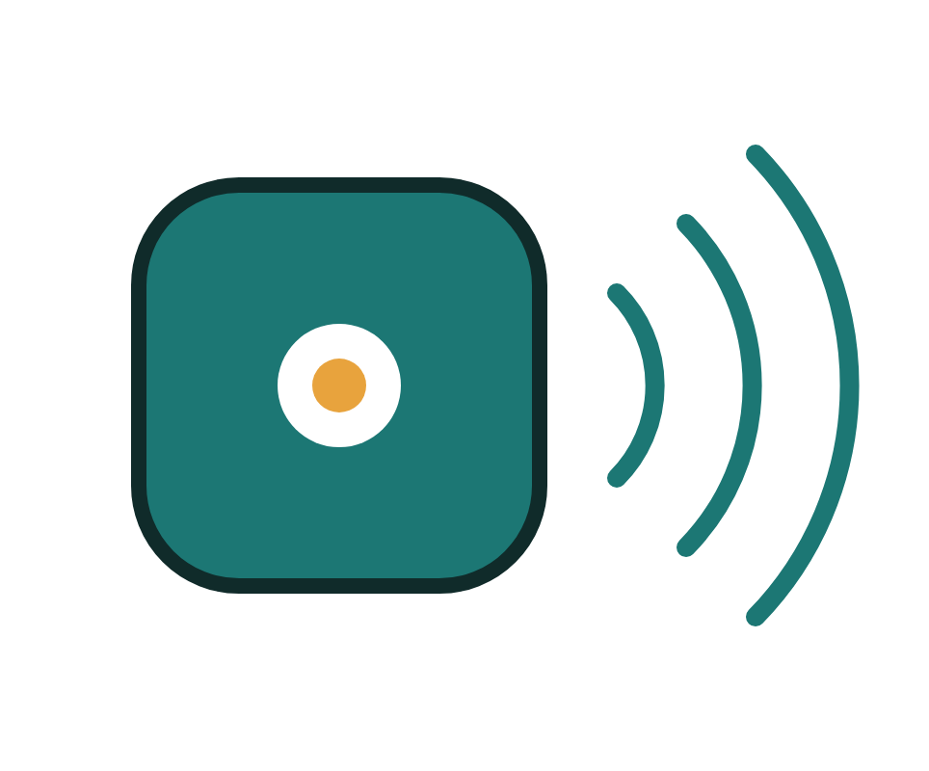
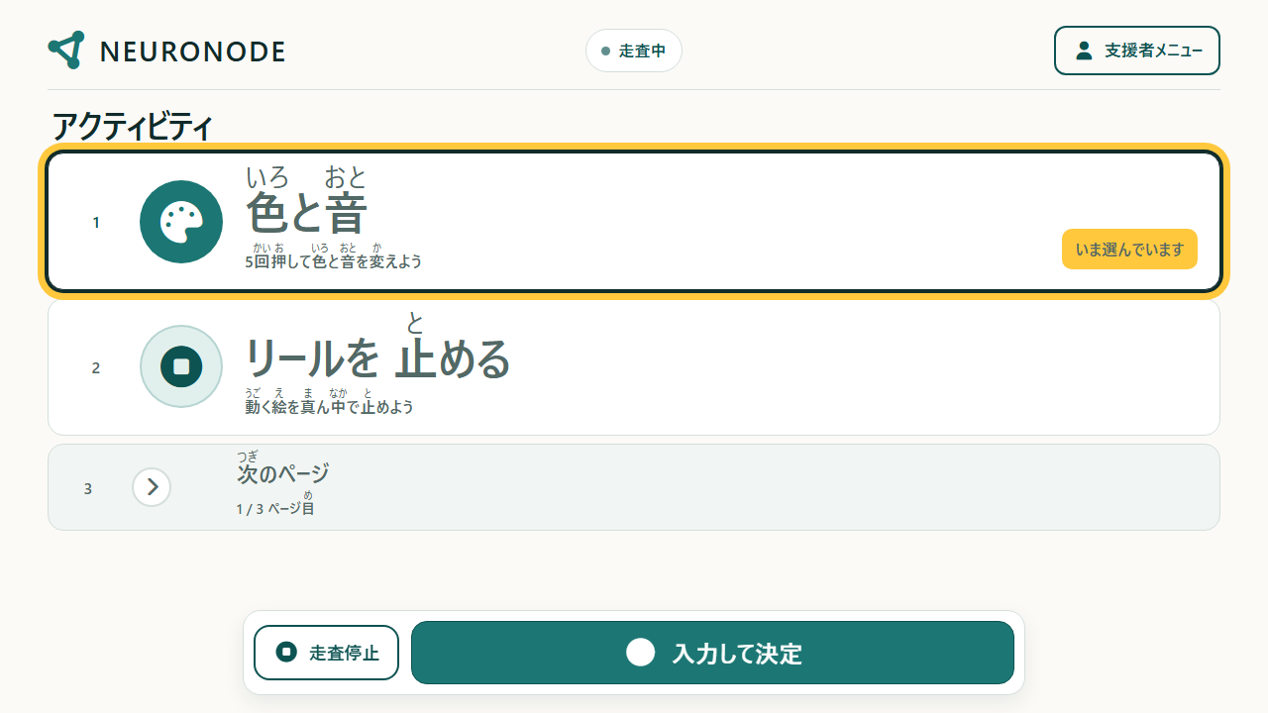
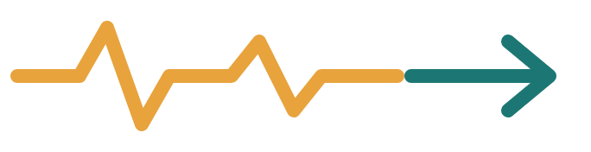

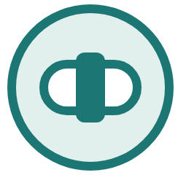
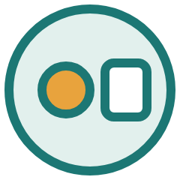
01 ｜ ニューロノードとは
ニューロノード（NeuroNode）とは
筋肉の電気信号（筋電）を読み取って iPad などを操作できる、からだに着ける「スイッチ」です。
「動かそう」とした時の筋電（EMG）や、わずかな動き
無線で「1回の入力」として送る
からだに着ける
NeuroNode が読み取る
筋肉の上に小さな無線センサーをバンドで着けるだけ。手術も配線も不要
目に見える動きがなくても、筋肉の小さな信号を「押した」に変える
iPad が受け取る
iPad の Switch Control で項目を選んだり、訓練アプリで練習したりできる
見える動きがなくても
貼るだけ、配線なし
1つの入力で機器を操作
動かそうとした時のごく小さな電気信号を読み取る。動きが小さくても、はっきり見えなくても入力になる。
からだのどこにでも着けられ、姿勢や部屋の明るさに左右されにくい。
iPad・パソコン・スマートフォンと無線でつながる。順番に光る項目を押して選ぶ。
対象となる方 ALS などの神経難病、脊髄損傷、脳性まひ など、からだを動かしにくい方や発話が難しい方。意思を伝える手段（AAC）や、機器を操作する手段として使われています。
NEURONODE 訓練アプリ ｜ 展示パネル 2026.08.30 ｜ 製品: Control Bionics 社（米国）NeuroNode ｜ 図は模式図です
1 / 3
Notes:
展示パネル 1/3（v002）。図は模式図。製品情報の出典: https://controlbionics.com/neuronode/ ／ https://controlbionics.com/products-and-devices/（2026-08-26 閲覧）。製品写真・ロゴは未使用。

Slide 2
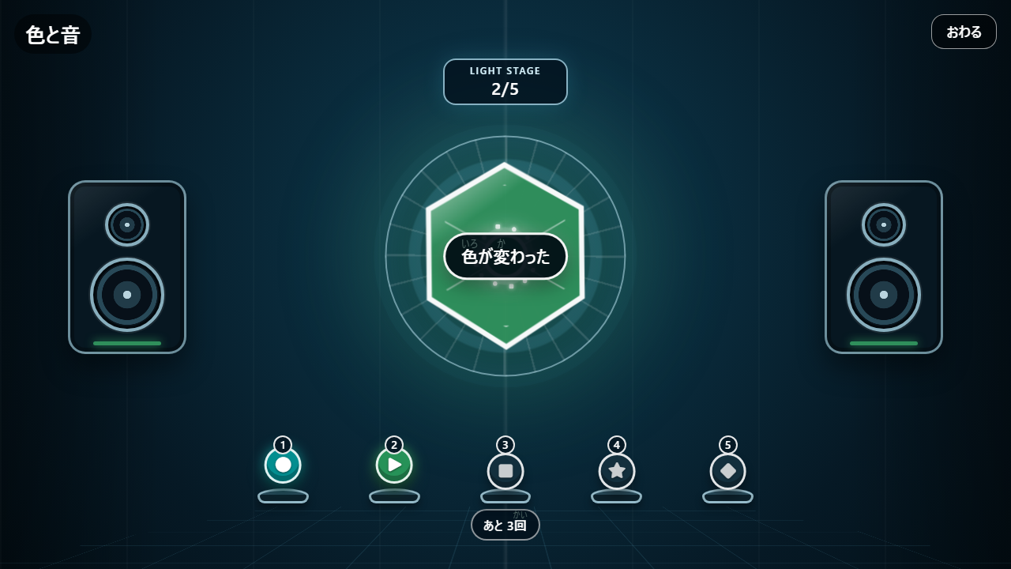
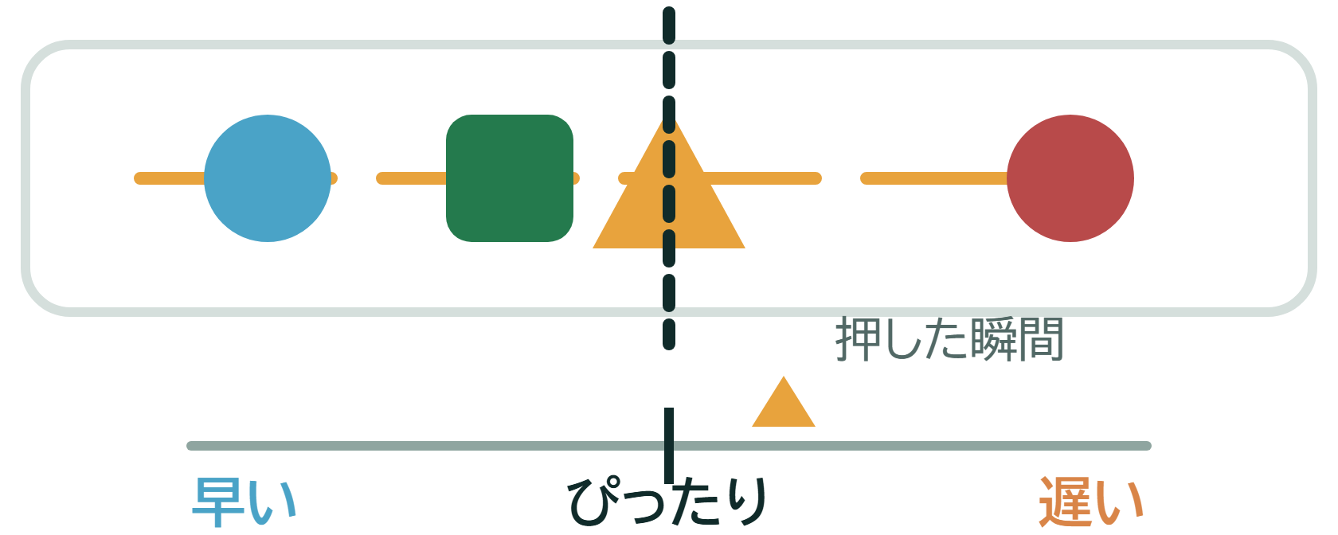
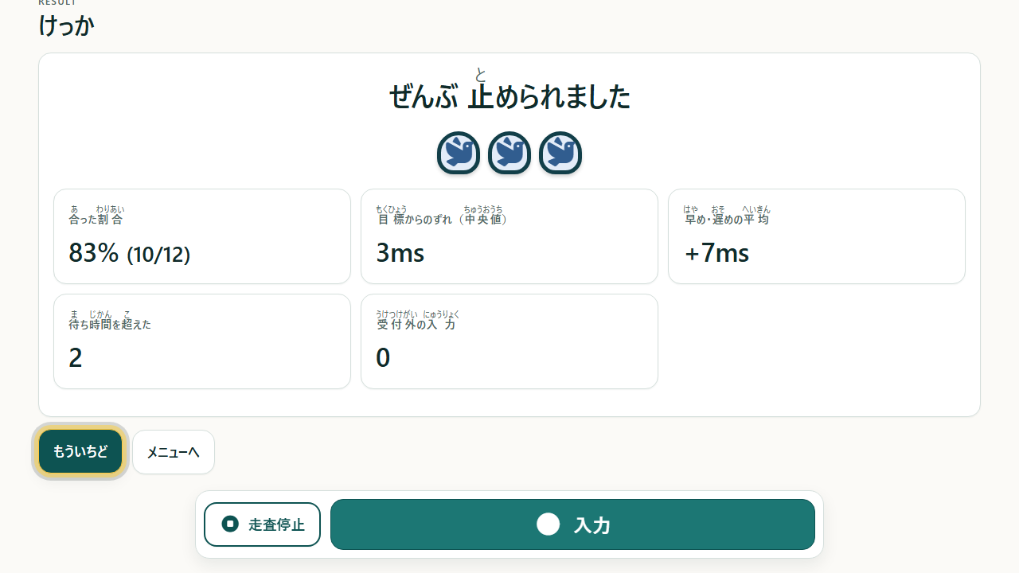
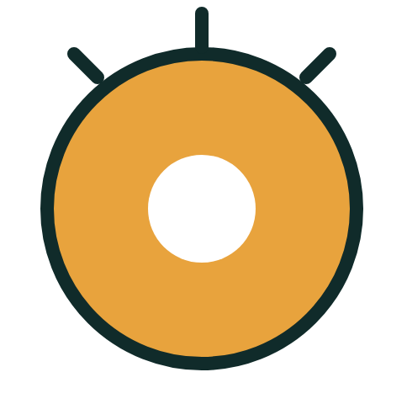
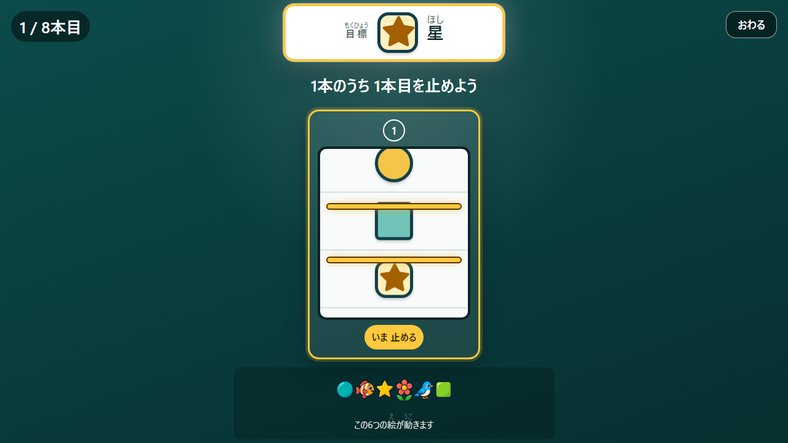
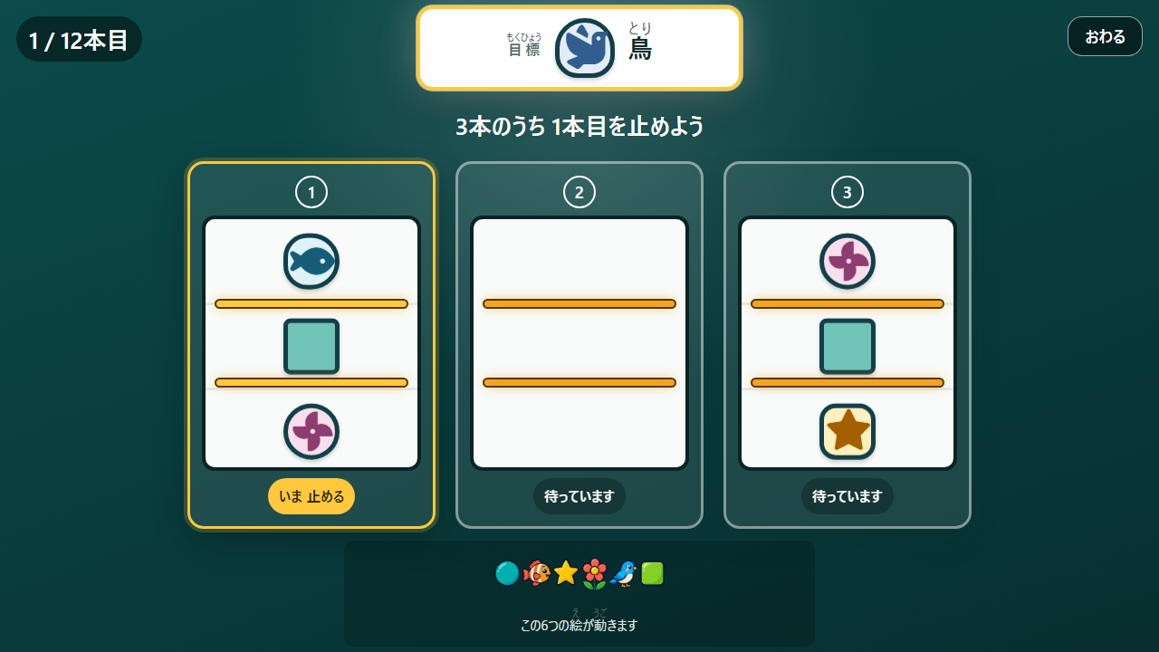
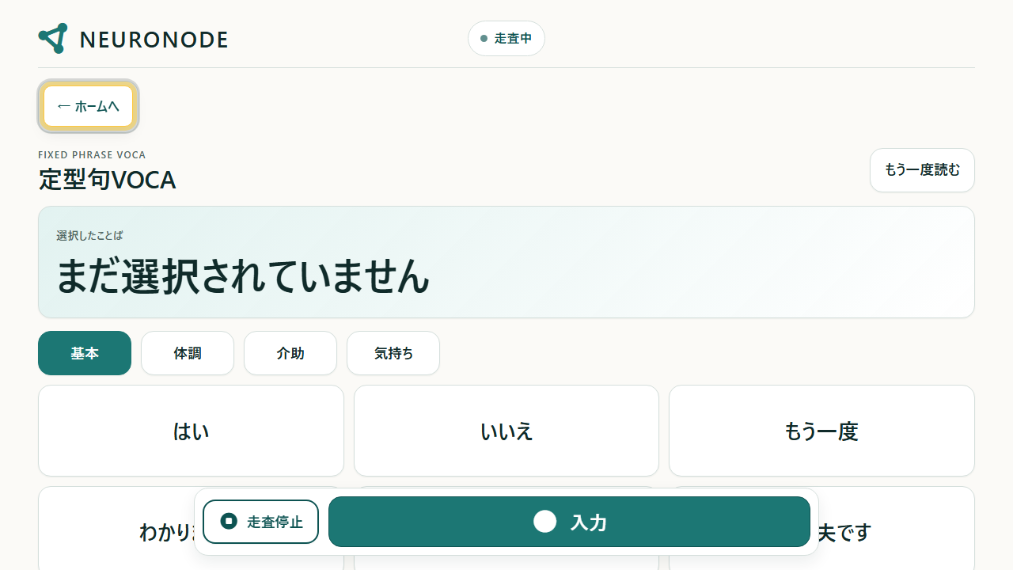
02 ｜ 訓練アプリの目的
ニューロノードの「使いはじめ」を支える
使い始める方が支援者と一緒に「1回の入力」に慣れ、上達を数字で確かめるための iPad アプリです。
01
なれる
1回の入力 ＝ 1つの反応
02
はかる
押したタイミングのずれを毎回記録
けっか画面
1回 押す
早い／遅い／ばらつきを数字で残すので、同じ条件で訓練の前後や設定の違いを比べられます。
色と音が 1つ 変わる
課題中は画面全体がスイッチ。どこを押しても、どの筋肉で押しても「押した」が伝わり、遊びながら入力に慣れます。
03
つなげる
段階を踏んで、「選ぶ・伝える」まで
L0
反応を確かめる
L1
タイミング
L2
順番に入力
→
選ぶ・伝える
いろと おと
ひとつ とめる
3つ とめる
マッチング・VOCA・文字
利用者の画面と支援者の画面を分け、iPad の Switch Control・アクセスガイド（Guided Access）と一緒に使う前提で設計しています。記録は評価の材料であり、診断結果ではありません。
NEURONODE 訓練アプリ ｜ 展示パネル 2026.08.30
2 / 3
Notes:
展示パネル 2/3（v002）。根拠: README.md、docs/research-summary.md、basic-design.md。画面は 2026-08-26 に現行ビルドから撮影。

Slide 3
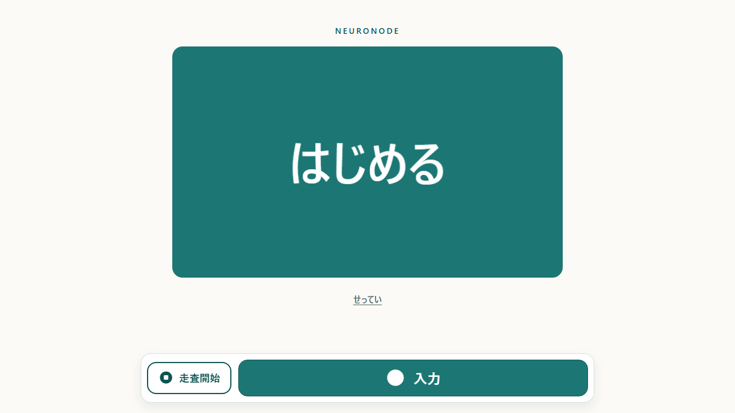
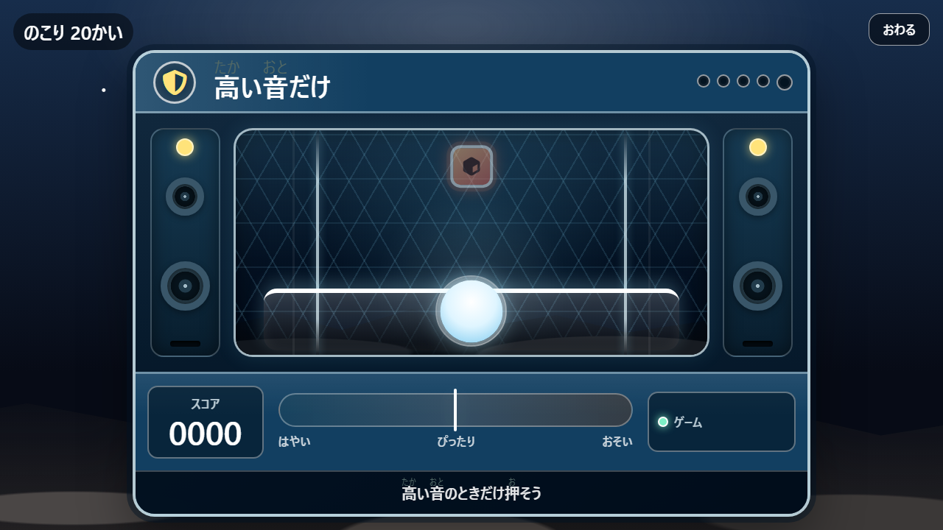
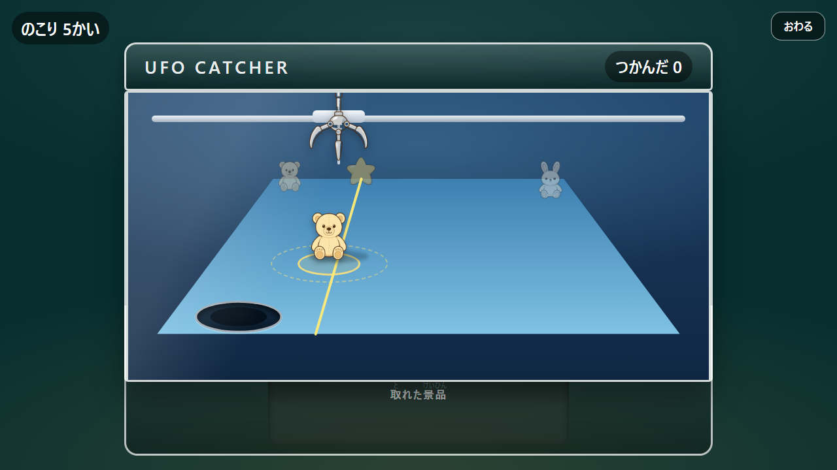
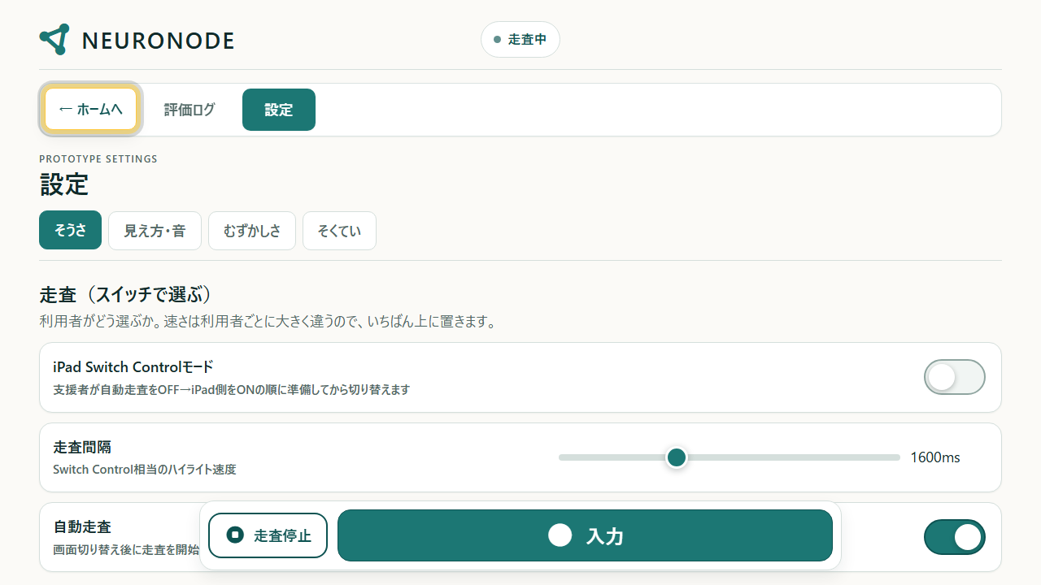
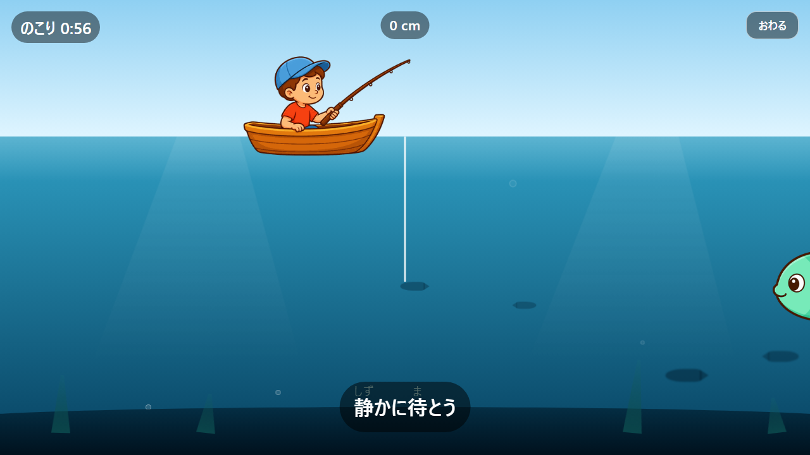
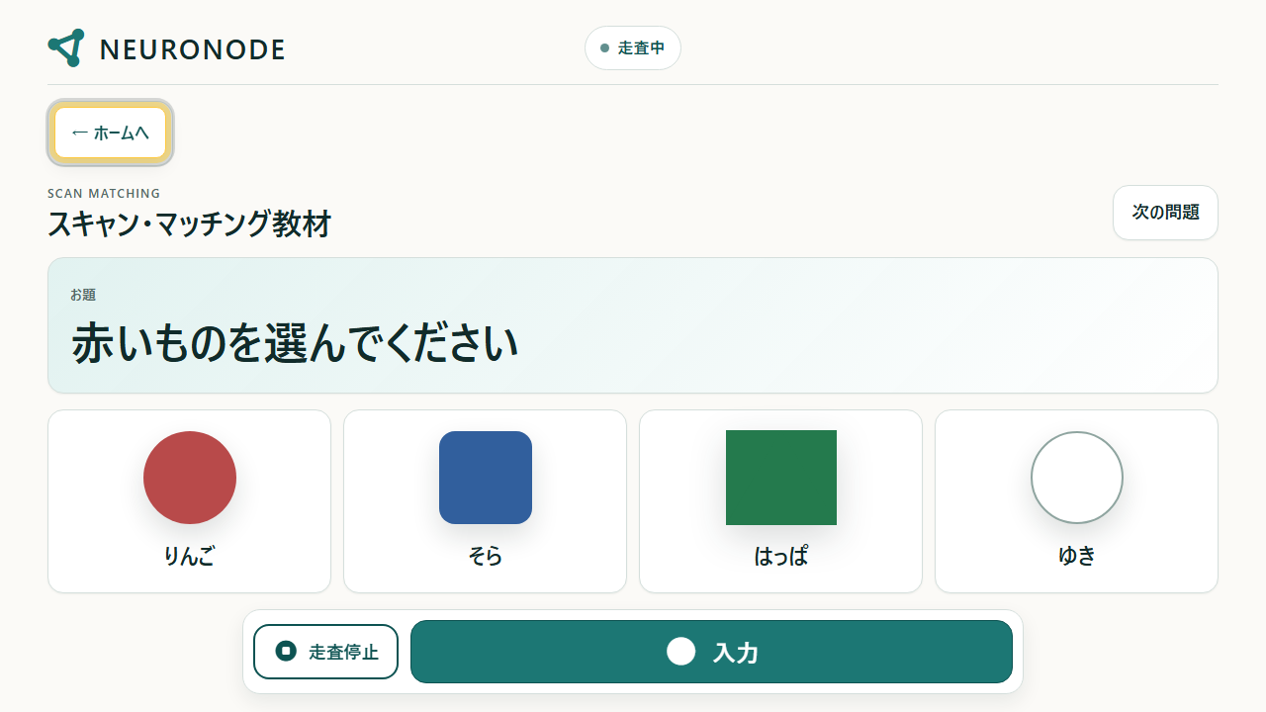
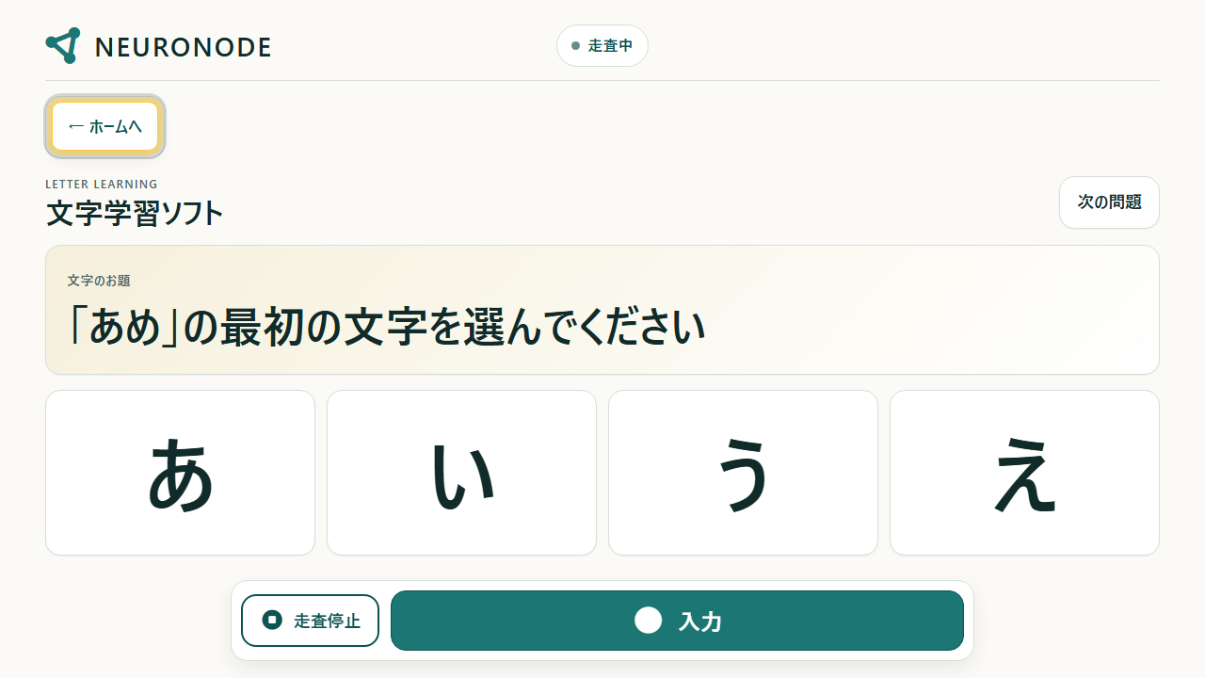
03 ｜ 訓練アプリの内容
画面全体が、ひとつのスイッチ
ホームでは項目が順番に光り、押すと決定。課題中は画面のどこを押しても入力になります。
体験のながれ
約2分。ぜひ一度押してみてください
1
スタートで1回押す
2
ホームで光った項目を押して決める
3
課題：真ん中で止める（約1分）
4
けっか：合った割合・ずれ・早め遅め
あそび・課題
どれも同じ「1回の入力」で遊べます
支援者むけ
L0
いろと おと
L1・L2
リールを 止める
聴覚
たかいおとだけ
走査
アームを とめる
そくてい：固定条件で比較
押すたびに色と音が変わる
ひとつ／3つ。タイミングと順番
高い音のときだけ押し、低い音は見送る
横→奥の順に止めて位置を決める
れんしゅう：速さ・許容幅・回数を調整
1入力ごとの記録を CSV で出力
iPad Switch Control と自動走査を切替
反応
さかなつり
教材
マッチング
教材
VOCA
教材
文字学習
アタリに素早く反応し、偽アタリは見送る
お題に合うものを選ぶ
ことばを選んで伝える
文字を読んで選ぶ
NEURONODE 訓練アプリ ｜ 展示パネル 2026.08.30
3 / 3
Notes:
展示パネル 3/3（v002）。画面は 2026-08-26 に現行ビルド（dist）から撮影。課題名は src/lib/content.js の利用者向け表記。

